Slide 1


業務員管理系統
學員：蔡長恩 導師：周季賢

Slide 2
大綱
1
系統功能介紹
2
程式架構介紹
3
使用技術介紹
4
網站實機ＤＥＭＯ

Slide 3
系統功能介紹
01

Slide 4
目標客戶進度追蹤
客戶拜訪記錄管理
填寫
個人行事曆
4
3
5
加入目標客戶
匯出名單
2
總業績查詢
圖表顯示
6
管理總客戶名單
分配客戶
1
業務管理系統
7
發送
E-mal

Slide 5
個人行程表管理
修改客戶開發狀態
業務員登入
目標客戶管理
拜訪紀錄填寫
匯出目標客戶清單

Slide 6
新客戶名單分配
查看業務行程表
管理者登入
客戶名單管理
檢視小組業績總表
業務行程查詢

Slide 7
程式架構介紹
02

Slide 8
JavaScript
HTML 5
jQuery
AJAX
CSS3
Bootstrap
C#
ADO.NET
Entity Framework
瀏覽器端
伺服器端
資料庫

Slide 9
使用技術介紹
03

Slide 10
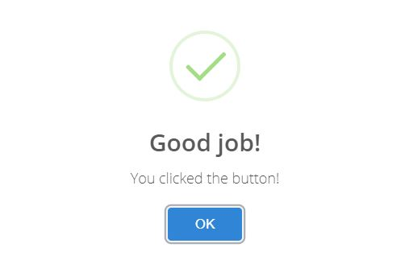
SweetAlert
美化alert視窗

Slide 11
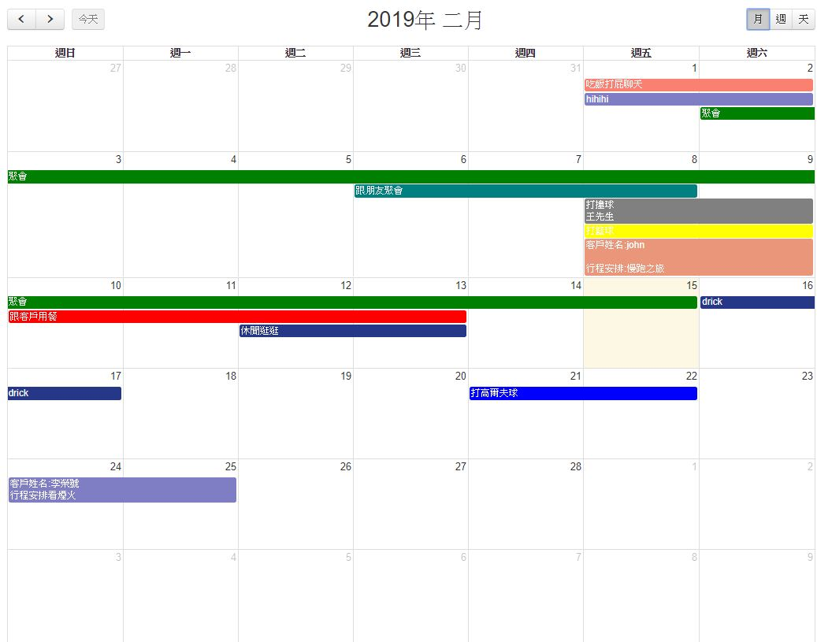
Fullcalendar
顯示業務員行程

Slide 12
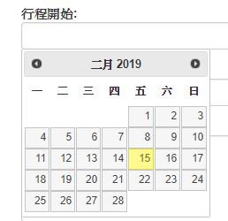
Datepicker
日期選單美化

Slide 13
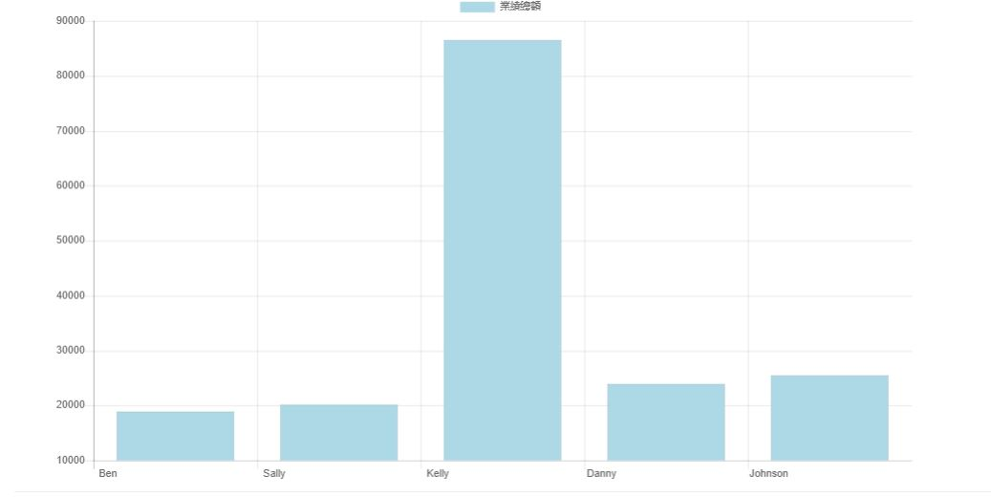
Chart.js
統計圖表製作

Slide 14
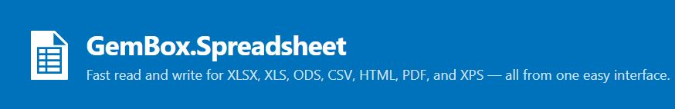
GemBox
匯出Excel表格文件

Slide 15
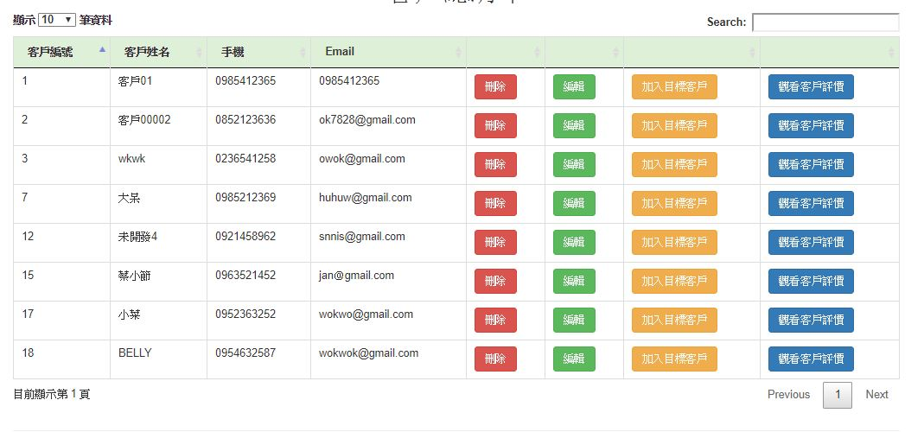
DataTables
表格產生美化

Slide 16
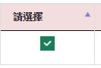
iCheck
CheckBox美化

Slide 17
網站實機
ＤＥＭＯ
04

Slide 18
输入标题文字
点击输入文字内容点击输入文字内容
点击输入文字内容点击输入文字内容
点击输入文字内容点击输入文字内容
点击输入文字
点击输入文字
点击输入文字
点击输入文字

Slide 19
A
C
E
输入文字内容
输入文字内容
B
输入文字内容
输入文字内容
D
输入文字内容
输入文字内容
F
输入文字内容
输入文字内容
输入文字内容
输入文字内容
输入文字内容
输入文字内容
●点击输入你的文字内容
●点击输入你的文字内容
●点击输入你的文字内容
●点击输入你的文字内容
●点击输入你的文字内容
●点击输入你的文字内容

Slide 20

输入标题文字
点击输入文字内容点击输入文字内容
点击输入文字内容点击输入文字内容
点击输入文字内容点击输入文字内容
大綱
输入标题文字
点击输入文字内容点击输入文字内容
点击输入文字内容点击输入文字内容
点击输入文字内容点击输入文字内容

Slide 21
输入标题
输入标题
输入标题
点击输入文字内容
点击输入文字内容
点击输入文字内容
点击输入文字内容
点击输入文字内容
点击输入文字内容
输入标题文字
输入标题文字
输入标题文字
点击输入文字内容点击输入文字内容
点击输入文字内容点击输入文字内容
点击输入文字内容点击输入文字内容
点击输入文字内容点击输入文字内容
点击输入文字内容点击输入文字内容
点击输入文字内容点击输入文字内容
点击输入文字内容点击输入文字内容
点击输入文字内容点击输入文字内容
点击输入文字内容点击输入文字内容

Slide 22
输入标题文字
点击输入文字内容点击输入文字内容
点击输入文字内容点击输入文字内容
1
输入标题文字
2
3
输入标题文字
点击输入文字内容
点击输入文字内容
点击输入文字内容
点击输入文字内容
点击输入文字内容
点击输入文字内容
点击输入文字内容
点击输入文字内容

Slide 23
点击输入你的文字内容
A
点击输入你的文字内容
点击输入文字内容点击输入文字内容
点击输入文字内容点击输入文字内容
B
点击输入你的文字内容
点击输入文字内容点击输入文字内容
点击输入文字内容点击输入文字内容
C
点击输入你的文字内容
点击输入文字内容点击输入文字内容
点击输入文字内容点击输入文字内容
D
点击输入你的文字内容
点击输入文字内容点击输入文字内容
点击输入文字内容点击输入文字内容

Slide 24
请在此处输入您的文本
请在此处输入您的文本
点击输入文字内容点击输入文字内容
点击输入文字内容点击输入文字内容
点击输入文字内容点击输入文字内容
点击输入文字内容点击输入文字内容
点击输入文字内容点击输入文字内容
点击输入文字内容点击输入文字内容
点击输入文字内容点击输入文字内容
点击输入文字内容点击输入文字内容
点击输入文字内容点击输入文字内容
点击输入文字内容点击输入文字内容
点击输入文字内容点击输入文字内容
点击输入文字内容点击输入文字内容
点击输入文字内容点击输入文字内容
点击输入文字内容点击输入文字内容
点击输入文字内容点击输入文字内容
点击输入文字内容点击输入文字内容
点击输入文字内容点击输入文字内容
点击输入文字内容点击输入文字内容

Slide 25
2015上半年情况
2016上半年情况
请在此处输入您的文本请在此处输入您的文本请在此处输入您的文本
请在此处输入您的文本请在此处输入您的文本请在此处输入您的文本
VS
您的文字：60%
您的文字：65%
实际完成数：XXXX万
实际完成数：XXXX万
回款数额：XXXX万
回款数额：XXXX万
您的文字
您的文字

Slide 26
1
请在此处输入您的文本
2
请在此处输入您的文本
目录
CONTENTS
3
请在此处输入您的文本
4
请在此处输入您的文本
5
请在此处输入您的文本

Slide 27
输入标题文字
请输入你的文本内容
请输入你的文本内容
请输入你的文本内容
请输入你的文本内容
请输入你的文本内容
●处添加段落文字内容
●处添加段落文字内容
●处添加段落文字内容
●处添加段落文字内容

Slide 28



输入标题文字
点击输入文字内容点击输入文字内容点击输入文字内容点击输入文字内容点击输入文字内容点击输入文字内容
点击输入文字内容点击输入文字内容点击输入文字内容
输入标题文字
点击输入文字内容点击输入文字内容点击输入文字内容点击输入文字内容点击输入文字内容点击输入文字内容
点击输入文字内容点击输入文字内容点击输入文字内容
输入标题文字
点击输入文字内容点击输入文字内容点击输入文字内容点击输入文字内容点击输入文字内容点击输入文字内容
点击输入文字内容点击输入文字内容点击输入文字内容
输入标题文字
点击输入文字内容点击输入文字内容点击输入文字内容点击输入文字内容点击输入文字内容点击输入文字内容
点击输入文字内容点击输入文字内容点击输入文字内容
输入标题文字
点击输入文字内容点击输入文字内容点击输入文字内容点击输入文字内容点击输入文字内容点击输入文字内容
点击输入文字内容点击输入文字内容点击输入文字内容

Slide 29
1
请在此处输入您的文本
输入标题
2
请在此处输入您的文本
3
请在此处输入您的文本
4
请在此处输入您的文本

Slide 30


点击输入文字内容点击输入文字内容点击输入文字内容
点击输入文字内容点击输入文字内容点击输入文字内容
点击输入文字内容点击输入文字内容点击输入文字内容
标题一
点击输入文字内容点击输入文字内容点击输入文字内容
点击输入文字内容点击输入文字内容点击输入文字内容
点击输入文字内容点击输入文字内容点击输入文字内容
标题二
点击输入文字内容点击输入文字内容点击输入文字内容
点击输入文字内容点击输入文字内容点击输入文字内容
点击输入文字内容点击输入文字内容点击输入文字内容
标题三

Slide 31
标题
标题
标题
标题
请在此处输入您的文本，或者复制您的文本粘贴到此处
请在此处输入您的文本，或者复制您的文本粘贴到此处
请在此处输入您的文本，或者复制您的文本粘贴到此处
请在此处输入您的文本，或者复制您的文本粘贴到此处

Slide 32
请在此处输入您的文本
01
请在此处输入您的文本
02
请在此处输入您的文本
03
请在此处输入您的文本
04

Slide 33
1
请在此处输入您的文本
2
请在此处输入您的文本
目录
CONTENTS
3
请在此处输入您的文本
4
请在此处输入您的文本
5
请在此处输入您的文本

Slide 34


输入你的标题文字
点击输入文字内容点击输入文字内容点击输入文字内容
点击输入文字内容点击输入文字内容点击输入文字内容
输入标题文字
点击输入文字内容点击输入文字内容点击输入文字内容
点击输入文字内容点击输入文字内容点击输入文字内容
输入标题文字
点击输入文字内容点击输入文字内容点击输入文字内容
点击输入文字内容点击输入文字内容点击输入文字内容
输入标题文字
点击输入文字内容点击输入文字内容点击输入文字内容
点击输入文字内容点击输入文字内容点击输入文字内容

Slide 35

此处添加标题
此处添加标题
此处添加标题
此处添加标题
此处添加标题

Slide 36
内容
内容
内容
内容
●处添加段落文字内容
●处添加段落文字内容
●处添加段落文字内容
●处添加段落文字内容

Slide 37

单击此处添加段落文字内容
5%
单击此处添加段落文字内容
10%
单击此处添加段落文字内容
25%
单击此处添加段落文字内容
28%
单击此处添加段落文字内容
32%

Slide 38
01
请在此处输入文本
请在此处输入文本
02
03
请在此处输入文本
请在此处输入文本
请在此处输入文本
请在此处输入文本

Slide 39
标题一
标题二
标题三
标题四
输入标题文字
输入标题文字
点击输入文字内容点击输入文字内容点击输入文字内容
点击输入文字内容点击输入文字内容点击输入文字内容
点击输入文字内容点击输入文字内容点击输入文字内容
点击输入文字内容点击输入文字内容点击输入文字内容

Slide 40
输入标题
输入标题
输入标题
输入标题
此处输入文本
此处输入文本
此处输入文本
此处输入文本
此处输入文本
此处输入文本
此处输入文本
此处输入文本
此处输入文本
此处输入文本
此处输入文本
此处输入文本

Slide 41
1
请在此处输入您的文本
2
请在此处输入您的文本
目录
CONTENTS
3
请在此处输入您的文本
4
请在此处输入您的文本
5
请在此处输入您的文本

Slide 42
输入标题文字
01
点击输入文字内容点击输入文字内容点击输入文字内容
点击输入文字内容点击输入文字内容点击输入文字内容
文本
02
输入标题文字
点击输入文字内容点击输入文字内容点击输入文字内容
点击输入文字内容点击输入文字内容点击输入文字内容
文本
03
输入标题文字
文本
点击输入文字内容点击输入文字内容点击输入文字内容
点击输入文字内容点击输入文字内容点击输入文字内容
04
输入标题文字
文本
点击输入文字内容点击输入文字内容点击输入文字内容
点击输入文字内容点击输入文字内容点击输入文字内容

Slide 43
输入文本
输入文本
输入文本
输入文本
输入文本

Slide 44
标题
单击此处添加段落文字内容单击此处添加段落文字内容单击此处添加段落文字内容
标题
内容
标题
单击此处添加段落文字内容单击此处添加段落文字内容单击此处添加段落文字内容
标题
单击此处添加段落文字内容单击此处添加段落文字内容单击此处添加段落文字内容

Slide 45
01
02
03
04
此处输入文本
此处输入文本
此处输入文本
此处输入文本
此处输入文本
此处输入文本
此处输入文本
此处输入文本

Slide 46
请在此处输入您的文本
请在此处输入您的文本
请在此处输入您的文本
请在此处输入您的文本
小标题
小标题
小标题
小标题

Slide 47
输入标题文字
点击输入文字内容点击输入文字内容点击输入文字内容点击输入文字内容点击输入文字内容点击输入文字内容
点击输入文字内容点击输入文字内容点击输入文字内容
输入标题文字
点击输入文字内容点击输入文字内容点击输入文字内容点击输入文字内容点击输入文字内容点击输入文字内容
点击输入文字内容点击输入文字内容点击输入文字内容
输入文
字内容
输入文
字内容
输入文
字内容
输入文
字内容
输入文
字内容

Slide 48
1
请在此处输入您的文本
2
请在此处输入您的文本
目录
CONTENTS
3
请在此处输入您的文本
4
请在此处输入您的文本
5
请在此处输入您的文本

Slide 49

输入标题文字
输入标题文字
输入标题文字
点击输入文字内容点击输入文字内容
点击输入文字内容点击输入文字内容
点击输入文字内容点击输入文字内容
点击输入文字内容点击输入文字内容
点击输入文字内容点击输入文字内容
点击输入文字内容点击输入文字内容
点击输入文字内容点击输入文字内容
点击输入文字内容点击输入文字内容
点击输入文字内容点击输入文字内容

Slide 50
THANK YOU FOR YOUR ATTENTION!
汇报人：代用名 日期：2016年XX月xx日

